Slide 1

Python Study22

Slide 2
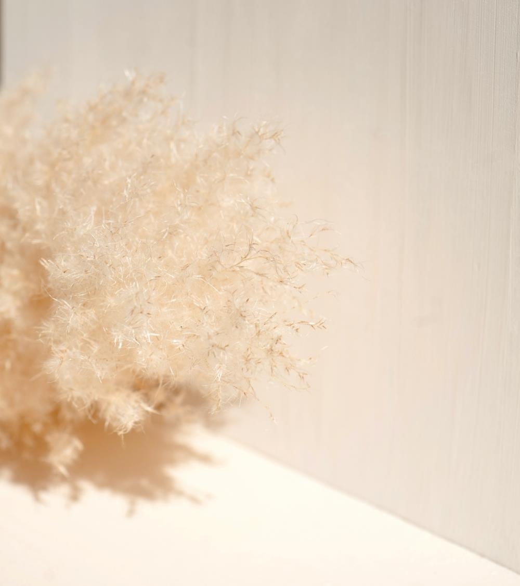
목차 Table of Contents
1
내적
2
3진법 뒤집기
3
크레인 인형뽑기 게임
4
스킬트리

Slide 3

Part 1
내적

Slide 4
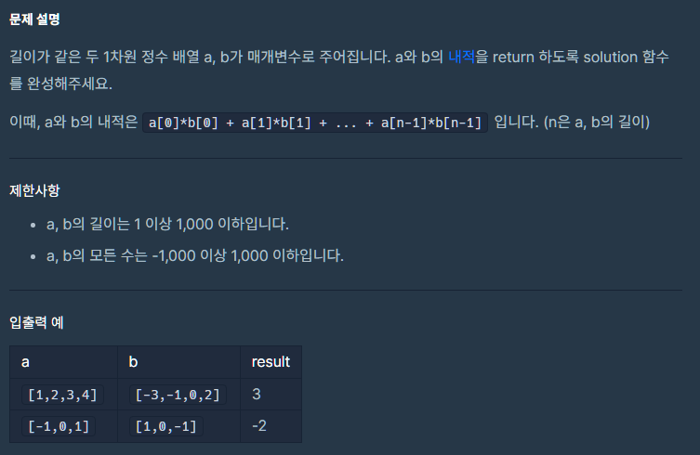
1
내적
inner product
예상 풀이
# a, b의 i번째 값들을 곱하고 그 값을 전체 더한다.

Slide 5
1
내적
inner product
나의 풀이 1
def solution(a, b):
answer = 0
for i in range(len(a)):
answer += a[i]*b[i]
return answer
# 내부적 오류 발생
# 단순한 오류인 줄 알았으나
# len(a) == 0 일 경우의 오류 발생

Slide 6
1
내적
inner product
나의 풀이 2
def solution(a, b):
answer = 0
if len(a) == 0 : return answer
for i in range(len(a)):
answer += a[i]*b[i]
return answer
# len(a) == 0 일 경우의 오류 발생 해결
# a,b의 i번째 값을 곱하고 answer에 더해준다.

Slide 7
Part 2
올바른 괄호

Slide 8
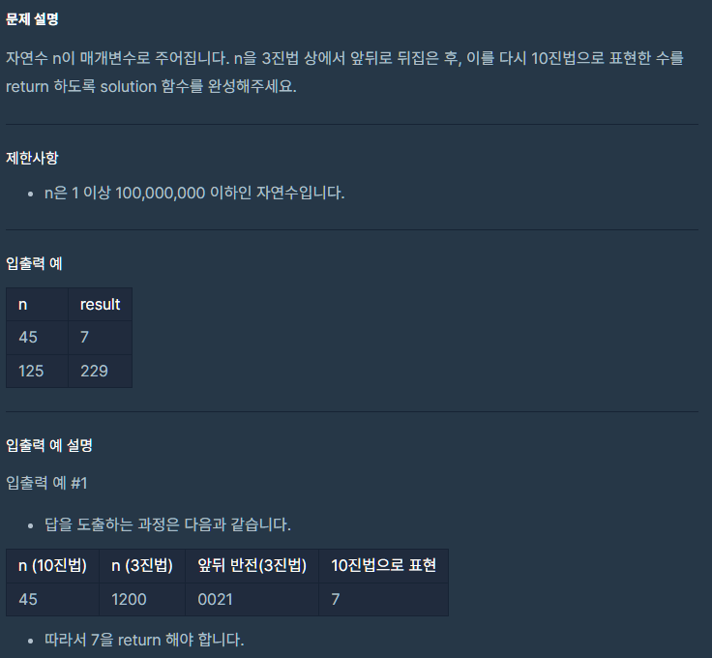
2
3진법 뒤집기
Ternary inversion
예상 풀이
# 10진수를 3진법으로 변경 후 그 값을 reverse 시키고
# reverse한 값을 10진수로 다시 바꿔준다.

Slide 9
2
3진법 뒤집기
Ternary inversion
나의 풀이 1
def solution(n):
answer = ''
while n > 0:
n, jin3 = divmod(n, 3)
answer += str(jin3)
return int(answer, 3)
# 10진수인 n을 3진수로 변경
# 3진수로 변경된 값을 합치지 않고 뒤에 붙이려 str로 추가
# int함수로 answer에 담긴 3진수를 10진수로 변경

Slide 10
Part 3
크레인 인형뽑기 게임

Slide 11
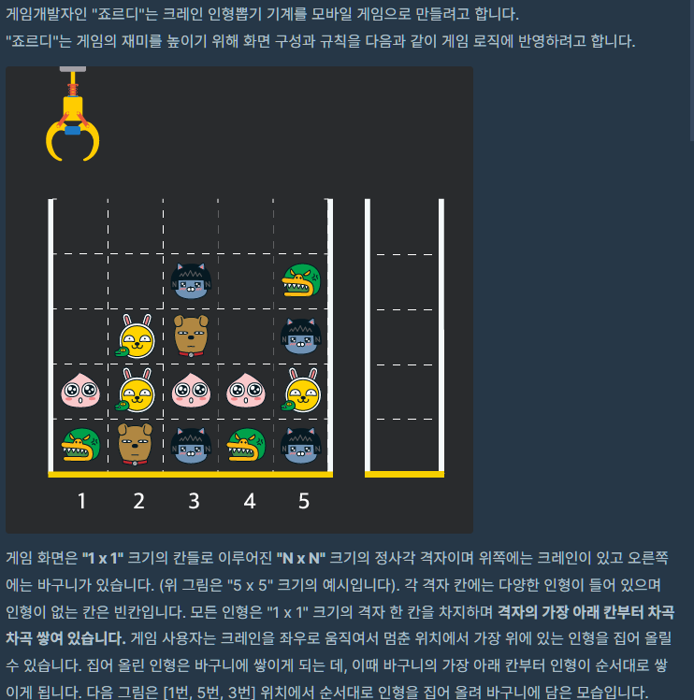
3
크레인 인형뽑기 게임
Crane doll gacha game
예상 풀이
# moves의 i번째 값이 1이면
# board의 세로 1-1번째(0)에서 0이 아닌 수를 가져온다.
# 가져온 값을 result에 쌓아준 뒤
# 마지막에 앞뒤를 비교해서 같은 숫자가 2연속 나오면 제거
# 제거한 개수를 answer로 넘겨준다.

Slide 12
3
크레인 인형뽑기 게임
Crane doll gacha game
나의 풀이 1
def solution(board, moves):
answer = 0
result = []
for i in moves:
for j in board:
# moves의 i번째가 0이 아닌 값 가져오기
if j[i-1] != 0:
result.append(j[i-1])
j[i-1] = 0
break
# print(i, j[i-1])
print(result)
return answer
# 움직인 자리의 숫자를 가져와서
# list(result)에 넣어주고
# board의 i번째 값은 0으로 바꿔줬다.
# 해야 할 것
# 앞뒤를 비교해서 2개 연속 같은 숫자 일 경우
# 숫자를 제거 한 뒤 몇개를 제거했는지를 알아내면됨.

Slide 13
3
크레인 인형뽑기 게임
Crane doll gacha game
나의 풀이 2
def solution(board, moves):
answer = 0
result = []
for i in moves:
for j in board:
# moves의 i번째가 0이 아닌 값 가져오기
if j[i-1] != 0:
result.append(j[i-1])
j[i-1] = 0
break
# print(j, j[i-1])
print(result)
for i in range(len(result)):
if result[i] == result[i-1]:
result.pop(i)
result.pop(i-1)
return answer
# 새로운 for문을 작성하여 앞뒤를 비교하는 식을
# 작성했지만 길이가 변화하기 때문에
# out of range 발생

Slide 14
3
크레인 인형뽑기 게임
Crane doll gacha game
나의 풀이 3
def solution(board, moves):
answer = 0
result = []
for i in moves:
for j in board:
# moves의 i번째가 0이 아닌 값 가져오기
if j[i-1] != 0:
result.append(j[i-1])
j[i-1] = 0
break
# print(j, j[i-1])
print(result)
while True:
if result[i-1] == result[i]:
result.pop(i-i)
result.pop(i)
answer += 1
return answer
# while도 같은 오류 발생
# 그러면 2중 for문 안에서 작성하면 될 듯???

Slide 15
3
크레인 인형뽑기 게임
Crane doll gacha game
나의 풀이 4
def solution(board, moves):
answer = 0
result = []
num = 0
for i in moves:
for j in board:
# moves의 i번째가 0이 아닌 값 가져오기
if j[i-1] != 0:
result.append(j[i-1])
j[i-1] = 0
break
# print(i, j[i-1])
if len(result) >= 2 and result[num-1] == result[num]:
result.pop(num)
result.pop(num-1)
answer += 2
num += 1
print(result)
return answer
# 좌우 비교할 num이 초과하는 경우 발생
# 그럼 맨 마지막 값과 마지막의 바로 앞의 값을 비교

Slide 16
3
크레인 인형뽑기 게임
Crane doll gacha game
나의 풀이 5
def solution(board, moves):
answer = 0
result = []
for i in moves:
for j in board:
# moves의 i번째가 0이 아닌 값 가져오기
if j[i-1] != 0:
result.append(j[i-1])
j[i-1] = 0
break
# print(i, j[i-1])
if len(result) >= 2 and result[-1] == result[-2]:
result.pop(-2)
result.pop(-1)
answer += 2
print(result)
return answer
# num으로 카운트하지 않고
# result의 길이로 판별하여 마지막 숫자와 그 앞을 비교
# 같다면 숫자를 제거 후 answer += 2

Slide 17
3
크레인 인형뽑기 게임
Crane doll gacha game
다른 사람의 풀이
def solution(board, moves):
stacklist = []
answer = 0
for i in moves:
for j in range(len(board)):
if board[j][i-1] != 0:
stacklist.append(board[j][i-1])
board[j][i-1] = 0
if len(stacklist) > 1:
if stacklist[-1] == stacklist[-2]:
stacklist.pop(-1)
stacklist.pop(-1)
answer += 2
break
return answer

Slide 18
Part 4
스킬트리

Slide 19
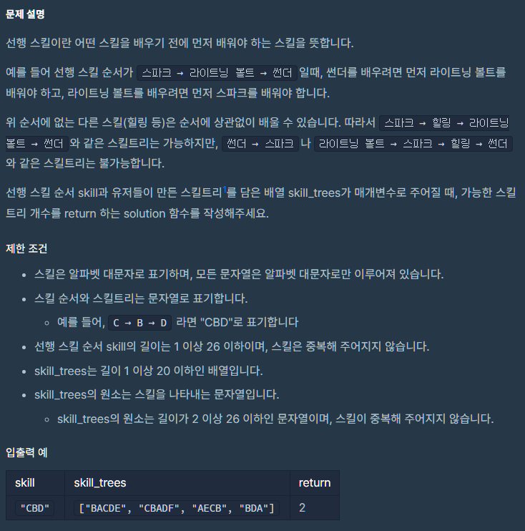
4
스킬트리
Skill tree
예상 풀이
#ex1) skill = "CBD" ,
skill_trees = ["BACDE", "CBADF", "AECB", "BDA"]
# 가능 스킬트리 = "CBADF", "AECB“
# 1. 위의 예를 보면 선행 스킬 순서에 존재하는 스킬을
# 제외시킨다.
# 2. 순서를 skill과 맞는지 확인한다.
BCD CBD CB BD

Slide 20
4
스킬트리
Skill tree
나의 풀이 1
def solution(skill, skill_trees):
answer = 0
result = []
for i in range(len(skill_trees)):
st = ''
for j in range(len(skill_trees[i])):
if skill_trees[i][j] in skill:
st += skill_trees[i][j]
print(st)
result.append(st)
return answer
# 스킬트리와는 상관없는 알파벳은 제거했다.
# 제거한 문자를 가지고 가능한 스킬트리의
# 개수를 찾으면 된다.
# 어캐?
# for, while을 써서 반복?

Slide 21
4
스킬트리
Skill tree
나의 풀이 2
def solution(skill, skill_trees):
answer = 0
result = []
for i in range(len(skill_trees)):
st = ''
for j in range(len(skill_trees[i])):
if skill_trees[i][j] in skill:
st += skill_trees[i][j]
result.append(st)
for k in result:
if k in skill:
answer += 1
print(result)
return answer
# 위와 같이 풀 경우 BD도 C가 없어도 통과해서
# answer가 3이 나온다.
# skill을 리스트로 하나씩 추가해서 비교할
# 항목을 더 늘리면 될 듯?

Slide 22
4
스킬트리
Skill tree
나의 풀이 3
# TC는 통과 제출 점수 28.6
# 생각할 수 있는 이유??
# result2에 모든 경우의 수가 담기지 않음
# 선행지에 없고 일반 스킬일 경우들이 있을 수 있음
# skill = BDA skill_trees=['EWQQR’]
# 일 경우 result2가 비어도 통과가 되야 함
# result2에 초기값 ''을 지정하면 될 듯

Slide 23
4
스킬트리
Skill tree
나의 풀이 4
def solution(skill, skill_trees):
answer = 0
result = []
result2 = ['']
skill_list = list(skill)
# print(skill_list)
skill_str = ‘’
# 선행 스킬트리 순서대로 찍는 경우의 수를 담음
for s in skill_list:
skill_str += s
result2.append(skill_str)
# 유저가 정한 스킬트리에서 선행스킬트리에
# 속하지 않는 것을 골라냄
for i in range(len(skill_trees)):
st = ''
for j in range(len(skill_trees[i])):
if skill_trees[i][j] in skill:
st += skill_trees[i][j]
result.append(st)
# 위에서 골라낸 유저가 정한 스킬트리 중
# 경우의 수에 해당하는 것을 찾아냄
for k in result:
if k in result2:
answer += 1
print(result2)
return answer

Slide 24
4
스킬트리
Skill tree
다른 사람의 풀이
def solution(skill, skill_trees):
answer = 0
for skills in skill_trees:
skill_list = list(skill)
for s in skills:
if s in skill:
if s != skill_list.pop(0):
break
else:
answer += 1
return answer
# 전체적인 구도는 비슷하지만
# 경우의 수를 해결하는 방법이
# 압축되어 있음

Slide 25

THANK YOU

